Slide 1

앨범 게시판
[ 12주차 – 1, 2차시 ]

Slide 2
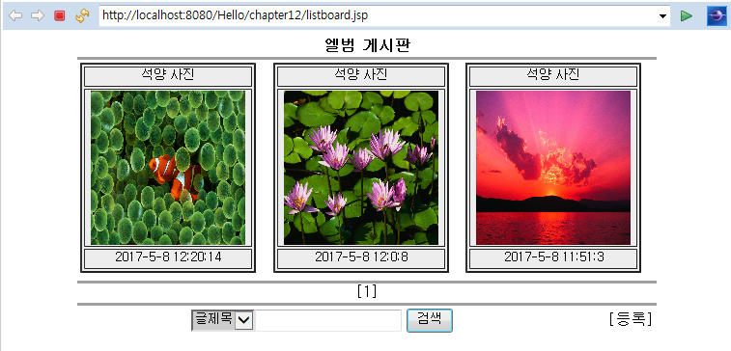
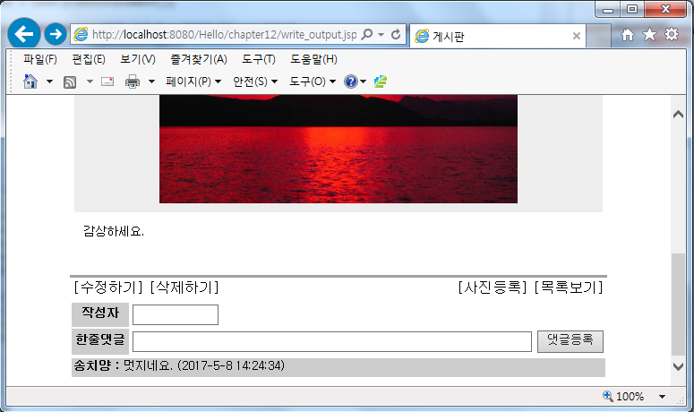
목 차
1. 앨범 게시판 제작
1.1 게시물 입력
1.2 사진 등록
1.3 사진 목록 출력
1.4 사진 내용 출력
2. 댓글 달기
2.1 댓글 쓰기
2.2 댓글 처리

Slide 3
1. 앨범 게시판 - 개요
개요
  사진 파일을 게시물에 첨부하여 웹 페이지 상에서 각 사용자가 등록한 사진들을 마치 앨범을 넘겨보듯 쉽게 볼 수 있는 게시판
사용 예
  게임 사이트에서는 게임 상의 재미있는 내용 등이나 상황 등의 스크린 샷을 올려 유저들 간에 재미있는 사진들을 공유
  연예인 홈페이지에서는 팬들의 위하여 연예인의 일상생활이나 평소에 볼 수 없는 사진들을 앨범 게시판에 올려 서비스
  개인 미니 홈피, 블로그
구축 방법
  11장 고급 게시판 구축과 유사
    파일 첨부 ➔ 사진 첨부 (업로드)
+ 사진의 다운로드는 제공치 않음
- 11장 파일은 다운로드를 제공

Slide 4
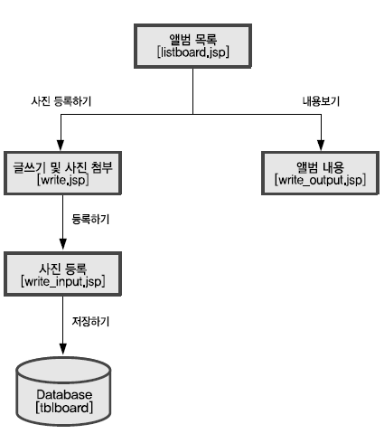
1. 앨범 게시판 - 프로그램 구조

Slide 5

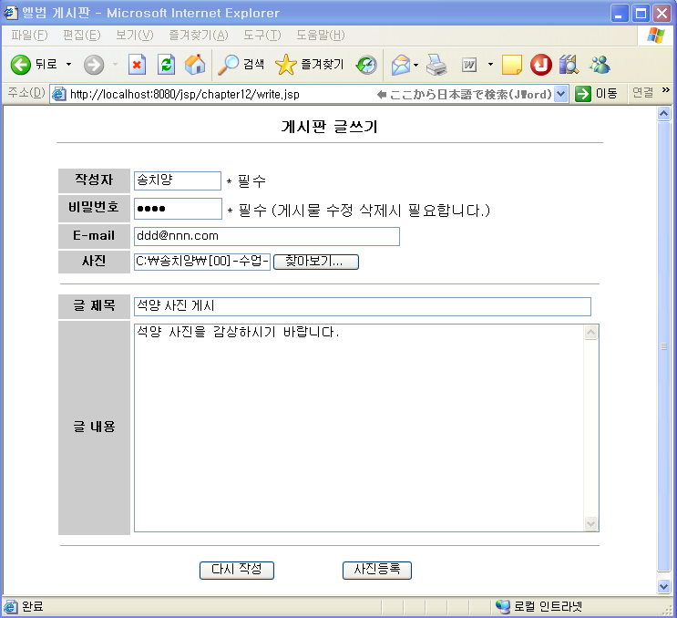
1. 앨범 게시판 - 게시물 입력 UI - [수정]
개요
  사진 등록을 위하여 사진과 함께 사진에 대한 정보를 입력 받는 웹 페이지
실습 “사진첨부 게시물 입력 입력화면” - [ 코드 12-1 : write.jsp 작성 ]
실행 결과 화면 - “http://localhost:8080/Hello/chapter12/write.jsp”
♣ write.jsp
➔ 라벨명 수정
파일 ➔ 사진

Slide 6
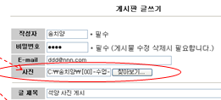
1. 앨범 게시판 - 게시물 입력 UI - [프로그램 수정]
☞ 11장 write.jsp를 겔러리로 라벨명만 수정
<!– write.jsp --> 게시물 입력 화면 – [필수항목 입력 확인]
<%@page contentType="text/html;charset=euc-kr" %>
<HTML><HEAD>
<TITLE> 엘범 게시판 </TITLE>
<SCRIPT language="JavaScript">
function Check() {
if (Write.name.value.length < 1) {
alert("작성자를 입력하세요.");
Write.name.focus(); return false; }
if (Write.pass.value.length < 1) {
alert("비밀번호를 입력하세요.");
Write.pass.focus(); return false; }
if (Write.email.value.indexOf("@") + "" == "-1" ||
Write.email.value.indexOf(".") + "" == "-1" ||
Write.email.value == "" )
{ alert("E-mail을 입력하세요.");
Write.email.focus(); return false; }
if (Write.title.value.length < 1) {
alert("글제목을 입력하세요.");
Write.write_title.focus(); return false; }
if (Write.contents.value.length < 1) {
alert("글내용을 입력하세요.");
Write.content.focus(); return false; }
Write.submit(); // return true;로 교체
}
</SCRIPT></HEAD>
☞ 수정 부문

Slide 7
1. 앨범 게시판 - 게시물 입력 UI - [프로그램 수정]
☞ 동일 부문
<!– write.jsp --> 게시물 입력화면 – [등록 Form 화면 생성]
<%@ page contentType = "text/html; charset=euc-kr" %>
<BODY>
<center><font size='3'><b> 게시판 글쓰기 </b></font>
<TABLE border='0' width='600' cellpadding='0' cellspacing='0'>
<TR> <TD><hr size='1' noshade></TD> </TR>
</TABLE>
// (1) 사진도 파일이기에 업로드 위해 인코딩 방식을 multipart로 지정
<FORM Name='Write' Action='write_input.jsp' Method='POST' Enctype='multipart/form-data' OnSubmit='return Check()'>
<TABLE border='0' width='600' cellpadding='2' cellspacing='2'>
<TR> <TD width='100' bgcolor='cccccc'>
<font size='2'><center><b>작성자</b></center></font> </TD>
<TD> <p><input type='text' size='12' name='name' > * 필수</p> </TD>
</TR>
<TR>
<TD width='100' bgcolor='cccccc'>
<font size='2'><center><b>비밀번호</b></center></font> </TD>
<TD>
<p><input type='password' size='12' name='pass'> * 필수 (게시물 수정 삭제시 필요합니다.)</p>
</TD>
</TR>

Slide 8
1. 앨범 게시판 - 게시물 입력 UI - [프로그램 수정]
<!– write.jsp --> 게시물 입력화면 – [등록 Form 화면 생성]
<TR>
<TD width='100' bgcolor='cccccc'>
<font size='2'><center><b>E-mail</b></center></font> </TD>
<TD>
<font size='2'><input type='text' size='40' maxlength='50' name='email'></font> </TD>
</TR>
<TR> <TD width='100' bgcolor='cccccc'>
<font size='2'><center><b>사진</b></center></font></TD>
<TD> <font size='2'>
<input type="file" name="userFile“> </font></TD>
</TR>
<TR> <TD colspan='2‘> <hr size='1' noshade></TD>
</TR>
<TR> <TD width='100' bgcolor='cccccc'>
<font size='2'><center><b>글 제목</b></center></font></TD>
<TD> <font size='2'><input type='text' size='70' maxlength='50' name='title'></font> </TD>
</TR>
☞ 수정 부문

Slide 9
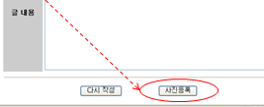
1. 앨범 게시판 - 게시물 입력 UI - [프로그램 수정]
<!– write.jsp --> 게시물 입력화면 – [등록 Form 화면 생성]
<TR> <TD bgcolor='cccccc'>
<font size='2'><center><b>글 내용</b></center></font> </TD>
<TD> <font size='2'>
<textarea cols='70' rows='15' wrap='virtual' name='contents' ></textarea>
</font> </TD>
</TR>
<TR> <TD colspan='2‘><hr size='1' noshade></TD>
</TR>
<TR> <TD align='center' colspan='2' width='100%'>
<TABLE>
<TR> <TD width='100' align='center'>
<input Type = 'Reset' Value = '다시 작성'>
</TD> <TD width='200' align='center'>
<input Type = 'Submit' Value = '사진등록‘> </TD>
</TR>
</TABLE>
</TD>
</TR>
</TABLE> </FORM>
</BODY></HTML>
☞ 수정 부문

Slide 10
1. 앨범 게시판 - 게시물 사진 DB 저장 - [수정]
“사진 등록” - [ 코드 12-2 : write_input.jsp 작성 ]
  사용자로부터 입력받은 정보의 등록 처리
  클라이언트로부터 첨부된 업로드 파일을 서버측에 저장
  서버측에 첨부된 실제 사진 파일이 저장될 “image” 폴더 생성 – “c:\jspapp/Hellonew/WebContent/jsp/chapter12/image”
  “write_input.jsp” (코드 12-2) 소스 수정 (상대경로 아닌, 절대 경로로 지정)
  ~~~~~~~~~~
String saveFolder = c:/jspapp/Hellonew/WebContent/jsp/chapter12/image";
ServletContext context = getServletContext();
// realFolder = context.getRealPath(saveFolder); // 주석 처리
MultipartRequest multi = new MultipartRequest(request,saveFolder,sizeLimit,encType,new DefaultFileRenamePolicy());
  ♣ 기존 “tblboard”에 있는 텍스트 데이터를 모두 지우고, 사진을 등록할 것
☞ tblboard 테이블을 지우고, 다시 생성이 빠름

Slide 11
1. 앨범 게시판 - 게시물 사진 DB 저장 - [프로그램 수정]
☞ 12장 write.jsp의 p.6 중간라인 폼태그에서 호출
<!– write_input.jsp --> 게시 사진 DB 저장 – [클라이언트로부터 게시물 내용 수신]
<%@page contentType="text/html;charset=euc-kr" %>
<%@ page import = "java.sql.*" %>
<%@page import="com.oreilly.servlet.MultipartRequest, com.oreilly.servlet.multipart.DefaultFileRenamePolicy,java.util.*, java.io.*" %>
<% String realFolder = "";
String saveFolder = “c:/jspapp/Hellonew/WebContent/jsp/chapter12/image"; // (1) 업로드된 이미지를 저장할 서버의 폴더 지정
String encType = "euc-kr";
int sizeLimit = 10 * 1024 * 1024;
ServletContext context = getServletContext();
// realFolder = context.getRealPath(saveFolder);
MultipartRequest multi = null;
multi = new MultipartRequest( request,saveFolder,sizeLimit,encType,new DefaultFileRenamePolicy());
String userName = multi.getParameter("userName");
String fileName = multi.getFilesystemName("userFile");
// String originFileName = multi.getOriginalFileName("userFile");
// File file = multi.getFile("userFile");
String name = multi.getParameter("name");
String pass = multi.getParameter("pass");
String email = multi.getParameter("email");
String title = multi.getParameter("title");
String contents = multi.getParameter("contents");
+ 11장 : 파일업로드도 절대패스 사용
☞ 수정 부문

Slide 12
1. 앨범 게시판 - 게시물 사진 DB 저장 - [프로그램 수정]
<!– write_input.jsp --> 게시 사진 DB 저장 – [게시물 DB 저장, 사진 파일 저장]
Class.forName("com.mysql.jdbc.Driver"); // (4) My-SQL DBMS 연결
String url = "jdbc:mysql://localhost:3306/dbMember?useUnicode=true&useJDBCCompliantTimezoneShift=true&useLegacyDatetimeCode=false&serverTimezone=UTC"; // DB 지정
Connection conn = DriverManager.getConnection(url,"Member","apple");
Calendar dateIn = Calendar.getInstance();
String indate = Integer.toString(dateIn.get(Calendar.YEAR)) + "-";
indate = indate + Integer.toString(dateIn.get(Calendar.MONTH)+1) + "-";
indate = indate + Integer.toString(dateIn.get(Calendar.DATE)) + " ";
indate = indate + Integer.toString(dateIn.get(Calendar.HOUR_OF_DAY)) + ":";
indate = indate + Integer.toString(dateIn.get(Calendar.MINUTE)) + ":";
indate = indate + Integer.toString(dateIn.get(Calendar.SECOND));
String strSQL = "SELECT Max(num) FROM tblboard";
ResultSet rs = stmt.executeQuery(strSQL);
int num = 1;
if (!rs.wasNull()){ // 게시물 순번 얻기 위함
rs.next();
num = rs.getInt(1) + 1; }
strSQL ="INSERT INTO tblboard (num, name, pass, email, title, contents, writedate, readcount, filename)";
strSQL = strSQL + "VALUES('" + num + "', '" + name + "', '" + pass + "', '" + email + "',";
strSQL = strSQL + "'" + title + "', '" + contents + "', '" + indate + "', ' 0 ', '" + fileName + "')";
stmt.executeUpdate(strSQL);
stmt.close(); conn.close();
response.sendRedirect("listboard.jsp");
%>
☞ 동일 부문

Slide 13
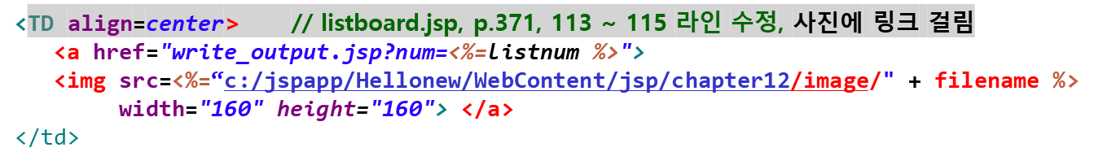
1. 앨범 게시판 - 사진 목록 출력
<%@ page language="java" contentType="text/html; charset=utf-8" %>
<%@ page import = "java.sql.*, java.util.*" %>
<% request.setCharacterEncoding("euc-kr"); %> ➔ write_output.jsp
개요
  사용자가 등록한 사진을 보여줄 사진 목록 웹 페이지를 출력
<img> 태그
  그림 문서 삽입
형식 | <img src=그림의 주소 width=넓이 height=높이 hspace=그림의 가로간격 vspace=그림의 세로간격 border=테두리 두께>
예 | <img src=<%= filename %> width="160" height="160"> <img src='http://localhost/test/image1.jpg' hspace='0' border=‘5’>
☞ 검색시 폴더명 끝에 “/ “반드시 삽입
~ image/”: listboard, write_output.jsp”

Slide 14
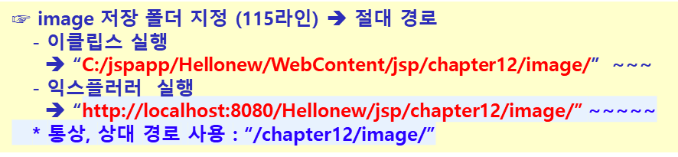
1. 앨범 게시판 - 사진 목록 출력
<%@ page language="java" contentType="text/html; charset=utf-8" pageEncoding="UTF-8" %>
<%@ page import = "java.sql.*, java.util.*" %>
<% request.setCharacterEncoding("utf-8"); %> ➔ listboard.jsp
실습 “사진 목록 출력” - [ 코드 12-3 : listboard.jsp 작성 ]
  기존 listboard.jsp 소스에서 사진 앨범 출력에 맞게 테이블 수정
  115줄 : image 객체 생성에서 파일 소스 지정시, 반드시 절대 경로로 표기
실행 결과 화면

Slide 15
1. 앨범 게시판 - 사진 목록 출력
☞ 12장 p.10의 write_input.jsp에서 자동 호출
<!– listboard.jsp --> 사진 목록 출력 – [검색어 입력확인 및 서식정의]
<%@ page language="java" contentType="text/html; charset=euc-kr" %>
<%@ page import = "java.sql.*, java.util.*" %>
<% request.setCharacterEncoding("euc-kr"); %>
<HTML><HEAD> <TITLE> 게시판 </TITLE>
<SCRIPT language="JavaScript">
function Check()
{
if (Form.keyword.value.length < 1) { // 주제어 검색어 입력 여부
alert("검색어를 입력하세요.");
Form.keyword.focus();
return false;
}
}
</SCRIPT>
<META http-equiv="Content-Type" content="text/html; charset=euc-kr">
<style type='text/css'>
a:link {font-family:"";color:black;text-decoration:none;}
a:visited {font-family:"";color:black;text-decoration:none;}
a:hover {font-family:"";color:black;text-decoration:underline;}
</style>
</HEAD>
<body>
☞ 동일 부문

Slide 16
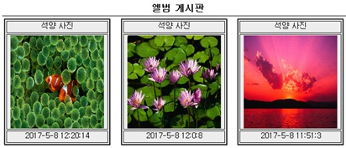
1. 앨범 게시판 - 사진 목록 출력
<!– listboard.jsp --> 사진 목록 출력 – [DB 질의문 작성]
<%
String key = request.getParameter("key");
String keyword = request.getParameter("keyword");
String pageNum = request.getParameter("pageNum");
if(pageNum == null){
pageNum = "1"; }
int listSize = 9;
int currentPage = Integer.parseInt(pageNum);
int startRow = (currentPage - 1) * listSize + 1;
int endRow = startRow + listSize - 1;
int lastRow = 0;
int i = 0;
String strSQL = "";
Class.forName("com.mysql.jdbc.Driver"); // (4) My-SQL DBMS 연결
String url = "jdbc:mysql://localhost:3306/dbMember?useUnicode=true&useJDBCCompliantTimezoneShift=true&useLegacyDatetimeCode=false&serverTimezone=UTC"; // DB 지정
Connection conn = DriverManager.getConnection(url,"Member","apple");
Statement stmt = conn.createStatement();
ResultSet rs = null;
if (key==null || keyword==null){
strSQL = "SELECT count(*) FROM tblboard";
}else{
strSQL = "SELECT count(*) FROM tblboard WHERE " + key + " like '%" + keyword + "%'“; }
rs = stmt.executeQuery(strSQL);
rs.next();
lastRow = rs.getInt(1); rs.close(); %>
☞ 수정 부문

Slide 17
1. 앨범 게시판 - 사진 목록 출력
<!– listboard.jsp --> 사진 목록 출력 – [한줄에 3개씩 사진 출럭]
<center><font size='3'><b> 엘범 게시판 </b></font></TD>
<TABLE border='0' width='600' cellpadding='0' cellspacing='0'>
<TR> <TD><hr size='1' noshade></TD> </TR>
</TABLE>
<TABLE border='0' cellspacing=1 cellpadding=2 width='600'>
<%
if(lastRow > 0) {
if(key==null || keyword==null){
strSQL = "SELECT * FROM tblboard WHERE num BETWEEN " + startRow + " and " + endRow;
rs = stmt.executeQuery(strSQL);
} else {
strSQL = "SELECT * FROM tblboard WHERE " + key + " like '%" + keyword + "%'";
rs = stmt.executeQuery(strSQL);
}
for (i = 0; i < listSize; i++){
int j = 0;
%>
<TR>
<%
for(j = 0; j < 3; j++){ // (1) 한줄에 3개 사진 출력
if(rs.next()){
int listnum = rs.getInt("num"); // (2) DB에서 읽음
String title = rs.getString("title");
String writedate = rs.getString("writedate");
String filename = rs.getString("filename");
%>
☞ 수정 부문

Slide 18
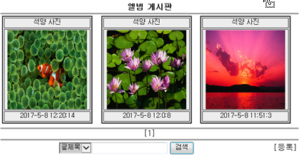
1. 앨범 게시판 - 사진 목록 출력
<!– listboard.jsp --> 사진 목록 출력 – [한줄에 3개씩 사진 출럭]
<TD><TABLE border='2' bgcolor='ededed'>
<TR>
<TD align=center width='170'>
<font size=2 color="black">
<%=title %></a></font>
</TD>
</TR>
<TR>
<TD align=center>
<a href="write_output.jsp?num=<%=listnum %>">
<img src=<%="image/" + filename %> width="160" height="160“> </a> </TD>
</TR>
<TR>
<TD align=center>
<font size=2><%=writedate %>
</font></TD>
</TR>
</TABLE>
</TD>
<% }else{
break;
} }
i = i + j;
%> </TR>
<% } %>
☞ 수정 부문
이미지를 클릭하면 상세열람으로 이동
☞ (2021. 2. 10)
c:/jspapp/Hellonew/WebContent/jsp/chapter12/image/
절대 패스로 주면 배포파일 실행시
이미지가 출력않됨
이에, 상대 패스로 주어야 함

Slide 19
1. 앨범 게시판 - 사진 목록 출력
☞ 동일 부문
<!– listboard.jsp --> 사진 목록 출력 – [하단에 페이지 번호 출력]
<TABLE border='0' width='600' cellpadding='0' cellspacing='0'>
<TR>
<TD><hr size='1' noshade> </TD> </TR>
</TABLE>
<%
rs.close();
stmt.close();
conn.close();
}
if(lastRow > 0) {
int setPage = 1;
int lastPage = 0;
if(lastRow % listSize == 0)
lastPage = lastRow / listSize;
else
lastPage = lastRow / listSize + 1;
if(currentPage > 1) {
%>
<a href="listboard.jsp?pageNum=<%=currentPage-1%>">[이전]</a>
<%
}

Slide 20
1. 앨범 게시판 - 사진 목록 출력
<!– listboard.jsp --> 사진 목록 출력 – [하단에 페이지 번호 출력]
for(i=setPage; i<=lastPage; i++) {
if (i == Integer.parseInt(pageNum)){
%>
[<%=i%>]
<%
}else{
%>
<a href=“listboard.jsp?pageNum=<%=i%>">[<%=i%>]</a> // 페이지번호[ ]
<%
}
}
if(lastPage > currentPage) {
%>
<a href="listboard.jsp?pageNum=<%=currentPage+1%>">[다음]</a>
<%
}
}
%>
<TABLE border='0' width='600' cellpadding='0' cellspacing='0'>
<TR><TD><hr size='1' noshade></TD></TR>
</TABLE>
☞ 동일 부문

Slide 21
1. 앨범 게시판 - 사진 목록 출력
<!– listboard.jsp --> 사진 목록 출력 – [하단에 페이지 번호 출력]
<TABLE border=0 width=600>
<TR> <TD align='center'>
<TABLE border='0' cellpadding='0' cellspacing='0'>
<FORM Name='Form' Method='POST' Action='listboard.jsp' OnSubmit='return Check()'>
<input type='hidden' name='search' value='1'>
<TR>
<TD align='right'>
<select name='key' style="background-color:cccccc;">
<option value='title' selected><font size='2'>
글제목</font></option>
<option value='contents'><font size='2'>
글내용</font></option>
<option value='name'><font size='2'>
작성자</font></option>
</select>
</TD>
<TD align='left'>
<input type='text' name='keyword'
value='' size='20' maxlength='30'>
<input type='submit' value='검색‘> </td>
</TR>
</FORM> </TABLE>
</TD> <TD align='right'> <a href='write.jsp'>[등록]</a></TD>
</TR>
</TABLE></BODY> </HTML>
☞ 동일 부문

Slide 22
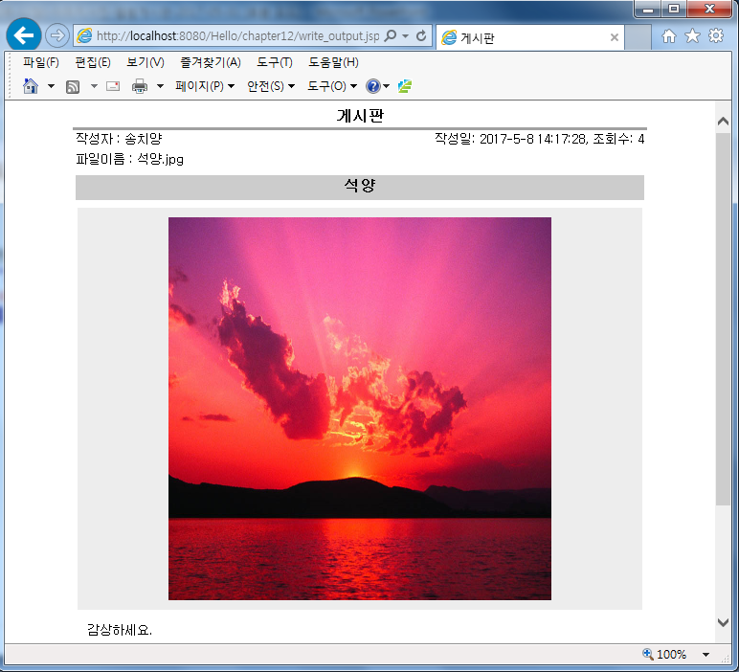
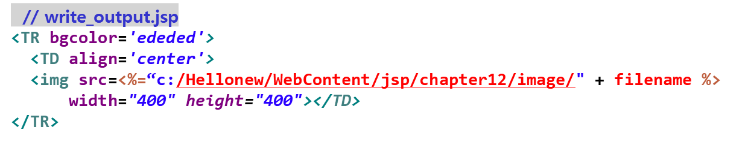
1. 앨범 게시판 - 사진 내용 출력
<%@ page language="java" contentType="text/html; charset=utf-8" %>
<%@ page import = "java.sql.*, java.util.*" %>
<% request.setCharacterEncoding("euc-kr"); %> ➔ write_output.jsp
개요
  사진을 클릭했을 경우, 사진에 대한 상세 내용을 출력하는 웹 페이지
실습 “사진 내용 출력” - [ 코드 12-4 : write_output.jsp 작성 ]
실행 결과 화면

Slide 23
1. 앨범 게시판 - 사진 상세내용 출력 - [일부 수정]
☞ 12장 listboard.jsp p.17의 중간라인, 이미지 선택시 호출
<!– write_output.jsp --> 사진 상세내용 출력 – [서식정의 및 DB 연결]
<%@ page language="java" contentType="text/html; charset=utf-8" %>
<%@ page import = "java.sql.*, java.util.*" %>
<% request.setCharacterEncoding("euc-kr"); %>
<TITLE> 게시판 </TITLE>
<META http-equiv="Content-Type" content="text/html; charset=euc-kr">
<style type='text/css'>
<!--
a:link {font-family:"";color:black;text-decoration:none;}
a:visited {font-family:"";color:black;text-decoration:none;}
a:hover {font-family:"";color:black;text-decoration:underline;}
-->
</style>
</HEAD>
<BODY>
<%
String num = request.getParameter("num");
Class.forName("com.mysql.jdbc.Driver"); // (4) My-SQL DBMS 연결
String url = "jdbc:mysql://localhost:3306/dbMember?useUnicode=true&useJDBCCompliantTimezoneShift=true&useLegacyDatetimeCode=false&serverTimezone=UTC"; // DB 지정
Connection conn = DriverManager.getConnection(url,"Member","apple");
PreparedStatement pstmt = null;
ResultSet rs = null;
☞ 동일 부문

Slide 24
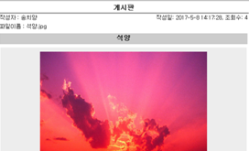
1. 앨범 게시판 - 사진 상세내용 출력 - [일부 수정]
<!– write_output.jsp --> 사진 상세내용 출력 – [DB에서 상세내용 읽음]
try {
String strSQL = "SELECT * FROM tblboard WHERE num = ?";
pstmt = conn.prepareStatement(strSQL);
pstmt.setInt(1, Integer.parseInt(num));
rs = pstmt.executeQuery();
rs.next();
String name = rs.getString("name");
String title = rs.getString("title");
String contents = rs.getString("contents").trim();
String writedate = rs.getString("writedate");
int readcount = rs.getInt("readcount");
String filename = rs.getString("filename");
%>
<center><font size='3'><b> 게시판 </b></font>
<TABLE border='0' width='600' cellpadding='0' cellspacing='0'>
<TR> <TD><hr size='1' noshade> </TD>
</TR>
</TABLE>
☞ 동일 부문

Slide 25
1. 앨범 게시판 - 사진 상세내용 출력 - [일부 수정]
<!– write_output.jsp --> 사진 상세내용 출력 – [상세내용 화면 출력]
<TABLE border='0' width='600'>
<TR>
<TD align='left'>
<font size='2'> 작성자 : <%=name %></font>
</TD>
<TD align=right>
<font size='2'>작성일: <%=writedate %>, 조회수: <%=readcount %></font>
</TD>
</TR>
<TR>
<TD align='left'>
<font size='2'> 파일이름 : <%=filename%></font>
</TD>
</TR>
<TABLE border='0' cellspacing=3 cellpadding=3 width='600'>
<TR bgcolor='cccccc'>
<TD align='center'>
<font size='3'><b><%=title %></font> </TD>
</TR>
</TABLE>
☞ 동일 부문
+ 파일 다운로드를 제공치 않음

Slide 26
1. 앨범 게시판 - 사진 상세내용 출력 - [일부 수정]
<!– write_output.jsp --> 사진 상세내용 출력 – [상세내용 화면출력]
<TABLE border='0' cellspacing=5 cellpadding=10 width='600'>
<TR bgcolor='ededed'>
<TD align='center'>
<img src=<%=“image/" + filename %> width="400" height="400"></TD>
</TR>
<TR>
<TD><font size='2' color=''><%=contents %></font>
</TD>
</TR>
</TABLE>
<TABLE border='0' width='600'>
<TR>
<TD align='right'>
<font size='2'><br><font size='2'></font>
</TD>
</TR>
</TABLE>
<TABLE border='0' width='600' cellpadding='0' cellspacing='0'>
<TR><TD><hr size='1' noshade> </TD>
</TR>
</TABLE>
☞ (2021. 2. 10) “listboard.jsp”(내홈페이지만들기)
<img> 태그 통해 사진 출력시
이미지 소스 지정시 절대패스아닌, 상대패스로 주어야 함
사진등록후 바로 접속하면 이미지 깨짐
다시 다른 이미지 호출하고 난후,
다시 접속하면 나옴. 속도가 다소 늦음
(x) src=“c:/jspapp/Hellonew/WebContent/jsp/chapter12/image/”
(O) src=“image/”
배포파일 실행시 이미지가 출력않됨
이에, 상대 패스로 주어야 함
// <img src=<%="c:/apache-tomcat-9.0.41/webapps/Hellonew/homepage/ch12photo/image/" + filename %> width="160" height="160">
☞ 수정 부문
☞ (2021. 2. 10)
c:/jspapp/Hellonew/WebContent/jsp/chapter12/image/
절대 패스로 주면 배포파일 실행시
이미지가 출력않됨
이에, 상대 패스로 주어야 함
배포파일 만든후, 처음 약식/상세에서 깨짐
다시 메뉴 선택해서 보면 정상으로 이미지 출력됨, 속도 늦음

Slide 27
1. 앨범 게시판 - 사진 상세내용 출력 - [일부 수정]
<!– write_output.jsp --> 사진 상세내용 출력 – [하단 메뉴 출력]
<TABLE border='0' width='600'>
<TR> <TD align='left'>
<a href="./modify_pass.jsp?num=<%=num %>">[수정하기]</a>
<a href="./delete_pass.jsp?num=<%=num %>">[삭제하기]</a>
</TD>
<TD align='right'>
<a href='./write.jsp'>[사진등록]</a>
<a href='./listboard.jsp'>[목록보기]</a>
</TD>
</TR>
</TABLE>
<%
strSQL = "UPDATE tblboard SET readcount=readcount+1 WHERE num = ?";
pstmt = conn.prepareStatement(strSQL);
pstmt.setInt(1, Integer.parseInt(num));
pstmt.executeUpdate();
}catch(SQLException e){
out.print("SQL에러 " + e.toString());
}catch(Exception ex){
out.print("JSP에러 " + ex.toString());
}finally{
pstmt.close();
conn.close();
}
%>
</BODY></HTML>
☞ 동일 부문

Slide 28
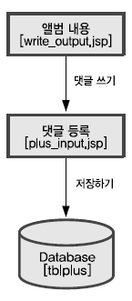
2. 댓글 달기 - 프로그램 구조
댓글 달기 구조
☞ 상세정보
검색화면에서
댓글 입력 화면
☞ 상세정보
검색화면에서
댓글 DB 저장
댓글 입력
댓글 검색

Slide 29
2. 댓글 달기 - 신규 테이블 생성
“tblplus” 테이블 스키마 생성
Create table tblplus (
num int(4) not null primary key,
id varchar(20) null,
name varchar(10) null,
contents varchar(50) null,
writedate varchar(20) null
) charset="utf8";
(num: 해당 게시글의 답변글 순번)
(id: 답변글의 해당 게시물 번호)

Slide 30
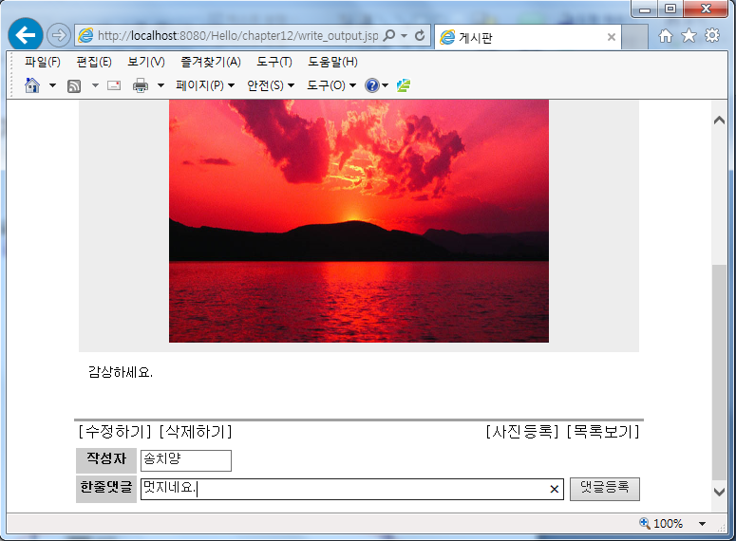
2. 댓글 달기 - 댓글 쓰기
실습 “댓글 쓰기” - [ 코드 12-5 : write_output.jsp 작성 ]
  ♣ 댓글 쓰기 기능 추가
실행 결과 화면
☞ 화면
추가 부문

Slide 31
2. 댓글 달기 - 댓글 쓰기 - [일부 수정]
☞ 12장 listboard.jsp p.17의 중간라인, 이미지선택시 호출
<!– write_output.jsp --> 사진 상세내용 출력 – [서식정의 및 DB 연결]
<TITLE> 게시판 </TITLE>
<META http-equiv="Content-Type" content="text/html; charset=euc-kr">
<style type='text/css'>
<!--
a:link {font-family:"";color:black;text-decoration:none;}
a:visited {font-family:"";color:black;text-decoration:none;}
a:hover {font-family:"";color:black;text-decoration:underline;}
-->
</style>
</HEAD>
<BODY>
<%
String num = request.getParameter("num");
Class.forName("com.mysql.jdbc.Driver"); // (4) My-SQL DBMS 연결
String url = "jdbc:mysql://localhost:3306/dbMember?useUnicode=true&useJDBCCompliantTimezoneShift=true&useLegacyDatetimeCode=false&serverTimezone=UTC"; // DB 지정
Connection conn = DriverManager.getConnection(url,"Member","apple");
PreparedStatement pstmt = null;
ResultSet rs = null;
☞ 동일 부문

Slide 32
2. 댓글 달기 - 댓글 쓰기 - [일부 수정]
<!– write_output.jsp --> 사진 상세내용 출력 – [DB에서 상세내용 읽음]
try {
String strSQL = "SELECT * FROM tblboard WHERE num = ?";
pstmt = conn.prepareStatement(strSQL);
pstmt.setInt(1, Integer.parseInt(num));
rs = pstmt.executeQuery();
rs.next();
String name = rs.getString("name");
String title = rs.getString("title");
String contents = rs.getString("contents").trim();
String writedate = rs.getString("writedate");
int readcount = rs.getInt("readcount");
String filename = rs.getString("filename");
%>
<center><font size='3'><b> 게시판 </b></font>
<TABLE border='0' width='600' cellpadding='0' cellspacing='0'>
<TR> <TD><hr size='1' noshade> </TD>
</TR>
</TABLE>
☞ 동일 부문

Slide 33
2. 댓글 달기 - 댓글 쓰기 - [일부 수정]
<!– write_output.jsp --> 사진 상세내용 출력 – [상세내용 화면 출력]
<TABLE border='0' width='600'>
<TR>
<TD align='left'>
<font size='2'> 작성자 : <%=name %></font>
</TD>
<TD align=right>
<font size='2'>작성일: <%=writedate %>, 조회수: <%=readcount %></font>
</TD>
</TR>
<TR>
<TD align='left'>
<font size='2'> 파일이름 : <%=filename%></font>
</TD>
</TR>
<TABLE border='0' cellspacing=3 cellpadding=3 width='600'>
<TR bgcolor='cccccc'>
<TD align='center'>
<font size='3'><b><%=title %></font> </TD>
</TR>
</TABLE>
☞ 동일 부문

Slide 34
2. 댓글 달기 - 댓글 쓰기 - [일부 수정]
<!– write_output.jsp --> 사진 상세내용 출력 – [상세내용 화면출력]
<TABLE border='0' cellspacing=5 cellpadding=10 width='600'>
<TR bgcolor='ededed'>
<TD align='center'>
<img src=<%="c:/jspapp/Hellonew/WebContent/jsp/chapter12/image/" + filename %> width="400" height="400"></TD>
</TR>
<TR>
<TD><font size='2' color=''><%=contents %></font>
</TD>
</TR>
</TABLE>
<TABLE border='0' width='600'>
<TR>
<TD align='right'>
<font size='2'><br><font size='2'></font>
</TD>
</TR>
</TABLE>
<TABLE border='0' width='600' cellpadding='0' cellspacing='0'>
<TR><TD><hr size='1' noshade> </TD>
</TR>
</TABLE>
☞ 동일 부문

Slide 35
2. 댓글 달기 - 댓글 쓰기 - [일부 수정]
<!– write_output.jsp --> 사진 상세내용 출력 – [하단 메뉴 출력]
<TABLE border='0' width='600'>
<TR> <TD align='left'>
<a href="./modify_pass.jsp?num=<%=num %>">[수정하기]</a>
<a href="./delete_pass.jsp?num=<%=num %>">[삭제하기]</a>
</TD>
<TD align='right'>
<a href='./write.jsp'>[사진등록]</a>
<a href='./listboard.jsp'>[목록보기]</a>
</TD>
</TR>
</TABLE>
<%
strSQL = "UPDATE tblboard SET readcount=readcount+1 WHERE num = ?";
pstmt = conn.prepareStatement(strSQL);
pstmt.setInt(1, Integer.parseInt(num));
pstmt.executeUpdate();
}catch(SQLException e){
out.print("SQL에러 " + e.toString());
}catch(Exception ex){
out.print("JSP에러 " + ex.toString());
}finally{
}
%>
☞ 동일 부문
☞ 수정 부문

Slide 36

2. 댓글 달기 - 댓글 쓰기 - [일부 수정]
<!– write_output.jsp --> 사진 상세내용 출력 – [댓글 등록 화면 생성]
<FORM Name='Plus' Action=‘plus_input.jsp' Method='post'>
<TABLE border='0' width='600' cellpadding='2' cellspacing='2'>
<input type='hidden' name='num' value='<%=num %>'>
<TR>
<TD width='100' bgcolor='cccccc'>
<font size='2'><center><b>작성자</b></center></font> </TD>
<TD>
<p><input type='text' size='12' name='plus_name' ></p></TD>
</TR>
<TR>
<TD bgcolor='cccccc'>
<font size='2'><center><b>한줄댓글</b></center></font></TD>
<TD>
<font size='2'>
<input type='text' size='62' name='plus_contents' >
</font> </TD>
<TD>
<input Type = 'Submit' Value = '댓글등록'>
</TD>
</TR>
</TABLE>
☞ 추가부문

Slide 37

2. 댓글 달기 - 댓글 쓰기 - [일부 수정]
<!– write_output.jsp --> 사진 상세내용 출력 – [댓글 검색해서 하단에 출력]
<%
Statement stmt = conn.createStatement();
String strSQL = "SELECT * FROM tblplus WHERE id = " + num;
rs = stmt.executeQuery(strSQL);
while(rs.next()){
%>
<TABLE border='0' width='600' cellpadding='2' cellspacing='2'>
<TR bgcolor='cccccc'>
<TD>
<font size=2 color='black'>
<b><%=rs.getString("name")%> :</b> // (1) 읽어서 바로 출력
<%=rs.getString("contents")%>
(<%=rs.getString("writedate")%>) </font> </TD>
</TR>
</TABLE>
<% }
rs.close(); stmt.close(); conn.close();
%>
</FORM> </TABLE>
</BODY></HTML>
☞ 추가부문
+ num: 해당 게시글의 답변글 순번
+ id: 답변글의 해당 게시물 번호

Slide 38
2. 댓글 달기 - 댓글 처리
개요
  입력된 댓글을 데이터베이스에 저장하고 처리하는 웹 페이지
실습 “댓글 처리” - [ 코드 12-6 : plus_input.jsp 작성 ]
실행 결과 화면
+ 댓글이 추가되어
생성된 것을 알 수 있음

Slide 39

2. 댓글 달기 - 댓글 처리 - [신규 추가]
☞ 12장 write_output.jsp p.35의 상단라인, 폼태그에 의해 호출
<!– plus_input.jsp --> 댓글 저장 – [댓글 내용 수신 및 저장할 순번 얻음]
<%@ page language="java" contentType="text/html; charset=euc-kr" %>
<%@ page import = "java.sql.*, java.util.*" %>
<% request.setCharacterEncoding("euc-kr"); %>
<%
String num = request.getParameter("num"); // (1) 클라이언트가 전송한 게시글 순번
String name = request.getParameter("plus_name"); // 댓글 작성자
String contents = request.getParameter("plus_contents"); // 댓글 내용
int num_plus = 0; // 댓글 순번 초기값
Class.forName("com.mysql.jdbc.Driver"); // My-SQL DBMS 연결
String url = "jdbc:mysql://localhost:3306/dbMember?ServerTimeZone=UTC"; // DB
Connection conn = DriverManager.getConnection(url,"Member","apple");
Statement stmt = conn.createStatement();
// (2) 기존 게시글의 레코드가 있는지의 여부 식별위해 select문 실행
String strSQL = "SELECT num FROM tblplus ORDER BY num DESC"; // (2) tblplus 테이블 검색
ResultSet rs = stmt.executeQuery(strSQL);
if (rs == null) {
num_plus = 1; // (3) 처음 댓글 경우 순번 초기화: 해당 게시글에 댓글이 한 개도 없는 경우
}
else { // (4) 처음 댓글 저장 아닌 경우, Max(num) 함수에 의해 가장 큰 순번 값 얻음
strSQL = "SELECT Max(num) FROM tblplus";
rs = stmt.executeQuery(strSQL);
rs.next();
num_plus = rs.getInt(1) + 1; }
☞ 신규 추가
☞ 한 개 개시글에 다수 댓글 달림
☞ 신규 – 게시글 입력 화면 (write.jsp)
(1) tblplus 테이블 생성 (p.28)
(2) request로 댓글 데이터 수신
(3) DB에서 댓글 저장 “num” 얻음
(4) 댓글을 tblplus 데이블에 저장

Slide 40
2. 댓글 달기 - 댓글 처리 - [신규 추가]
<!– plus_input.jsp --> 댓글 저장 – [댓글 DB 저장]
Calendar dateIn = Calendar.getInstance();
String indate = Integer.toString(dateIn.get(Calendar.YEAR)) + "-";
indate = indate + Integer.toString(dateIn.get(Calendar.MONTH)+1) + "-";
indate = indate + Integer.toString(dateIn.get(Calendar.DATE)) + " ";
indate = indate + Integer.toString(dateIn.get(Calendar.HOUR_OF_DAY)) + ":";
indate = indate + Integer.toString(dateIn.get(Calendar.MINUTE)) + ":";
indate = indate + Integer.toString(dateIn.get(Calendar.SECOND));
strSQL ="INSERT INTO tblplus (num, id, name, contents, writedate)";
strSQL = strSQL + "VALUES('" + num_plus + "', '" + num + "', '" + name + "',";
strSQL = strSQL + "'" + contents + "', '" + indate + "')";
stmt.executeUpdate(strSQL);
stmt.close();
conn.close();
// (4) 댓글 저장후, 게시글 상세 열람으로 이동 (댓글 목록 출력, p.36)
response.sendRedirect("write_output.jsp?num=" + num);
%>
☞ 신규 추가
(num ➔ num_plus
해당 게시글의 댓글 순번)
(id ➔ num
답변글의 해당 게시물 번호)

Slide 41
Workbook
실무 프로젝트
  과제 1 : 관리자가 설문조사를 등록하는 페이지를 작성해 보자.
  과제 2 : 고객이 설문 조사에 응답했을 때에 설문 조사 결과가 출력되는 페이지를 작성해 보자.

